Slide 1

第二节
第十章
常数项级数的判别法
一、正项级数及其判别法
二、交错级数及其判别法
三、绝对收敛与条件收敛

Slide 2






一、正项级数及其判别法
若
则称
为正项级数 .
定理 1. 正项级数
收敛
部分和序列
有界 .
证: “ ”
若
收敛 ,
故有界.
“ ”
∴部分和数列
单调递增,
又已知
有界,
故
收敛 ,
从而
也收敛.

Slide 3



定理2 (比较判别法)
设
是两个正项级数,
且
则有
(1) 若级数
收敛 ,
则级数
也收敛 ;
(2) 若级数
发散 ,
则级数
也发散 .
证:
（1）设级数 收敛于和 ，则级数 的部分和

Slide 4
即部分和数列 有界，
由定理1, 知级数
收敛 。
(2) （反证法） 设级数
收敛，
由（1）知
级数
也收敛 ,
与假设矛盾 .
比较审敛法的不便:
须有参考级数.

Slide 5







推论 (比较判别法)
设
是两个正项级数,
且存在
对一切
有
(常数 k > 0 ),
则有
(1) 若强级数
收敛 ,
则弱级数
也收敛 ;
(2) 若弱级数
发散 ,
则强级数
也发散 .
证:
因在级数前加、减有限项不改变其敛散性,
故不妨
设对一切
都有
分别表示弱级数和强级数的部分和, 则有

Slide 6






(1) 若强级数
收敛,
则有
因此对一切
有
由定理 1 可知,
弱级数
也收敛 .
(2) 若弱级数
发散,
则有
因此
这说明强级数
也发散 .
或用 反证法

Slide 7
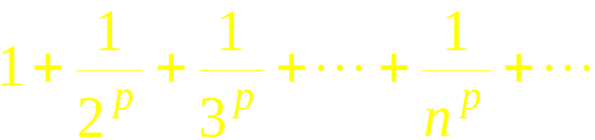



例1. 讨论 p 级数
(常数 p > 0)
的敛散性.
解: 1) 若
因为对一切
而调和级数
发散 ,
由比较判别法可知 p 级数
发散 .

Slide 8
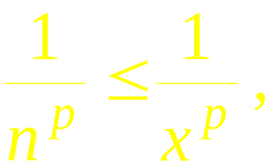


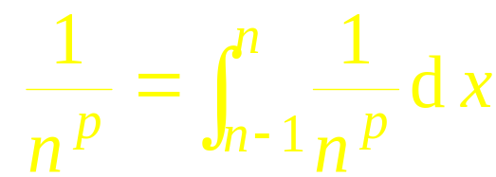
2) 若
因为当
时,
故
考虑强级数
的部分和
故强级数收敛 , 由比较判别法知 p 级数收敛 .

Slide 9




调和级数与 p 级数是两个常用的比较级数.
若存在
对一切
另外，几何级数也是常用的比较级数.

Slide 10



例2.
证明级数
发散 .
证: 因为
而级数
发散
根据比较判别法可知,
所给级数发散 .

Slide 11
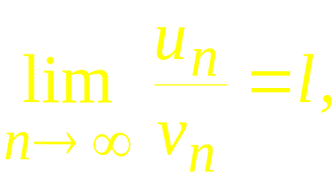








定理3. (比较判别法的极限形式)
设两正项级数
满足
则有
(1) 当 0 < l <+∞ 时,
两个级数同时收敛或发散 ;
(2) 当 l = 0
(3) 当 l =+∞
证: 据极限定义,

Slide 12
推论 (比较判别法)
设
是两个正项级数,
且存在
对一切
有
(常数 k > 0 ),
则有
(1) 若强级数
收敛 ,
则弱级数
也收敛 ;
(2) 若弱级数
发散 ,
则强级数
也发散 .

Slide 13


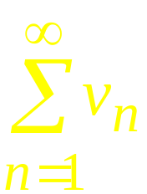




(1) 当0 < l <+∞时,
由定理 2 可知
同时收敛或同时发散 ;
(2) 当l = 0时,
由定理2 知
若
收敛 ,
(3) 当l = +∞时,
即
由定理2可知, 若
发散 ,

Slide 14





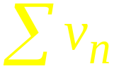


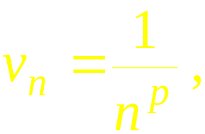



是两个正项级数,
(1) 当 时,
两个级数同时收敛或发散 ;
(2) 当 且 收敛时,
也收敛 ;
(3) 当 且 发散时,
也发散 .
特别取
对正项级数
可得如下结论 :

Slide 15


例3. 判别级数
的敛散性 .
～
解:
根据比较判别法的极限形式知
例5. 判别级数
的敛散性.
～
解:
根据比较判别法的极限形式知

Slide 16

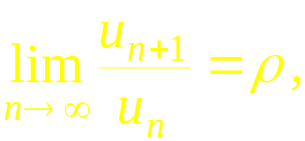



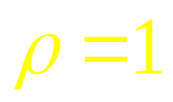



定理4 . 比值判别法 ( D’Alembert 判别法)
设
为正项级数, 且
则
(1) 当
时, 级数收敛 ;
(2) 当
或
时, 级数发散 .
(3) 当
时, 级数可能收敛，也可能发散 .
证: (1)
又
收敛 ,
由比较判别法可知

Slide 17

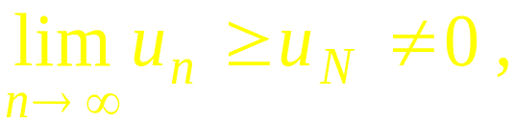

(2) 当
时
从而
因此
所以级数发散.
说明: 当
时,级数可能收敛也可能发散.
例如, p – 级数
级数收敛 ;
但
级数发散 .

Slide 18


例4. 讨论级数
的敛散性 .
解:
根据定理4可知:
级数收敛 ;
级数发散 ;

Slide 19

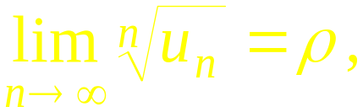


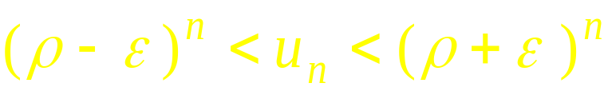
定理5. 根值判别法 ( Cauchy判别法)
设
为正项级
数, 且
则
证明提示:
∴对任意给定的正数 ε
即
分别利用上述不等式的左,右部分, 可推出结论正确.

Slide 20


说明 :
时 , 级数可能收敛也可能发散 .
例如 , p – 级数
级数收敛 ;
但
级数发散 .

Slide 21







例5. 判断下列级数敛散性。
（1）
（2）
解： （1）因为
故当 时， 原级数 收敛；
当 时， 原级数 发散；
当 时， 原级数成为 ，
因为 ，
所以
故原级数发散。

Slide 22

（2）
解： （2）因为
所以，原级数收敛。

Slide 23

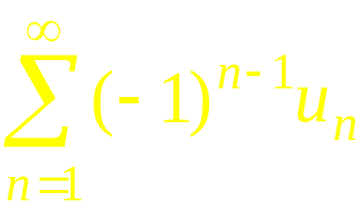


二 、交错级数及其审敛法
则各项符号正负相间的级数
称为交错级数 .
定理6 . ( Leibnitz 判别法 )
若交错级数满足条件:
则级数
收敛 , 且其和
其余项满足

Slide 24





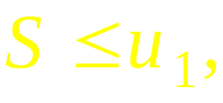



证:
是单调递增有界数列,
故
又
故级数收敛于S, 且

Slide 25
用Leibnitz 判别法判别下列级数的敛散性:
收敛
收敛
收敛
上述级数各项取绝对值后所成的级数是否收敛 ?
发散
收敛
收敛

Slide 26



三、绝对收敛与条件收敛
定义: 对任意项级数
若
收敛 ,
则称原级
数
绝对收敛 ；
若原级数收敛, 但取绝对值以后的级数发散, 则称原级
数
条件收敛 .
例如 ：
为条件收敛 .
均为绝对收敛.

Slide 27


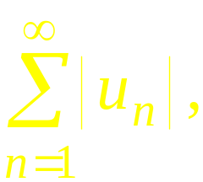
定理7.若级数 收敛，则级数 一定收敛 .
证: 设
收敛 ,
令
显然
且
根据比较判别法
收敛,
收敛
反之不一定
也收敛

Slide 28
说明1.
若
绝对收敛,则
都收敛
若
条件收敛,则
都发散
说明2.
若由 或
判断 发散，则 一定发散。

Slide 29
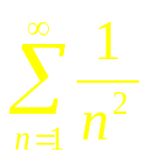
例6. 判断下列级数的敛散性，若收敛，是绝对收敛还是条件收敛:
解: (1)
而
收敛 ,
收敛
因此
绝对收敛 .

Slide 30

(2) 令
收敛,
因此
绝对收敛.

Slide 31
解：

Slide 33
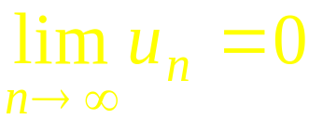

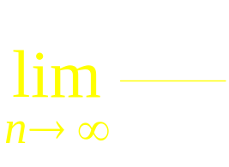



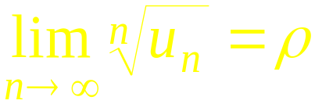


内容小结
1. 利用部分和数列的极限判别级数的敛散性
2. 利用正项级数审敛法
必要条件
发 散
不满足
满足
比值审敛法
比较审敛法
不定
部分和极限
用它法判别
根值审敛法
积分判别法
收 敛
发 散
Notes:
( L. P371 第一节) (L.P373 表6-1 )

Slide 34





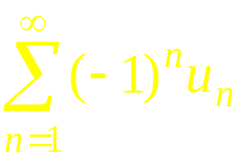

3. 任意项级数审敛法
概念:
为收敛级数
绝对收敛
条件收敛
Leibniz判别法:
则交错级数
收敛
Notes:
( L. P374, 5 )

Slide 35
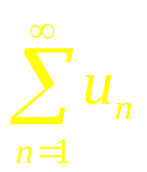
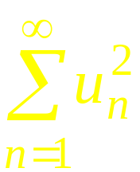
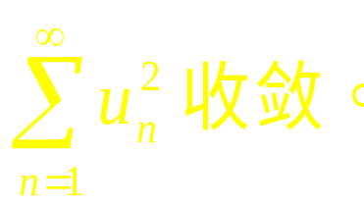
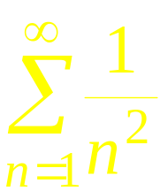
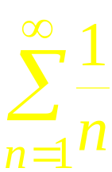
思考与练习
1、设正项级数
收敛,
能否推出
收敛 ?
答:
由极限定义，
由比较判别法可知
注意:
反之不成立.
例如,
收敛 ,
发散 .

Slide 36

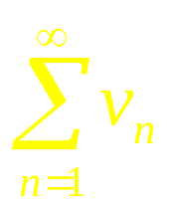
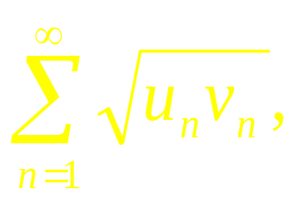
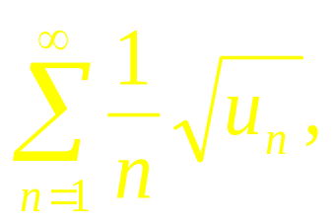
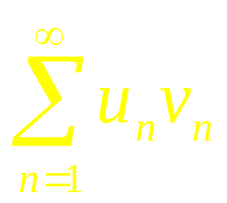
思考与练习
2、设正项级数
和
都收敛, 证明：级数
都收敛 .

Slide 37





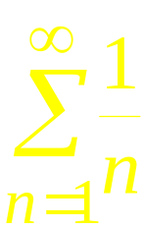




3. 判别级数的敛散性:
不是 p–级数
解: (1)
发散 ,
故原级数发散 .
(2)
发散 ,
故原级数发散 .

Slide 38











4.
则级数
C
(A) 发散 ; (B) 绝对收敛;
(C) 条件收敛 ; (D) 收敛性根据条件不能确定.
分析:
∴ (B) 错 ;
又

